Slide 1

Тема занятия: «Мой родной край» (2 класс)

Slide 2

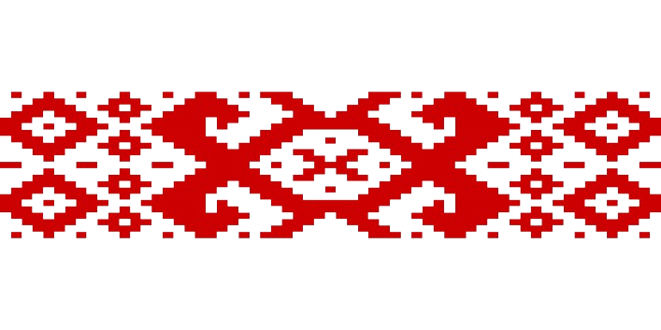
Мой родной край
Мой
Край
Родина
Мой – потому что здесь моя семья, мои друзья, мой дом, моя улица, моя школа
Родной край -это родное место, где родился и живешь, связанно с семьей, домом, друзьями и воспоминаниями.
Родной край – это не просто земля, а место, где живут родители, близкие люди, где есть любимые обычаи и традиции.
Для кого-то край – это большая страна, а для кого-то – его маленький двор или любимый парк.
Родной край – это такое место, куда всегда хочется возвращаться, даже если ты уезжаешь далеко. Это место, которое живет в сердце и памяти каждого человека.

Slide 3


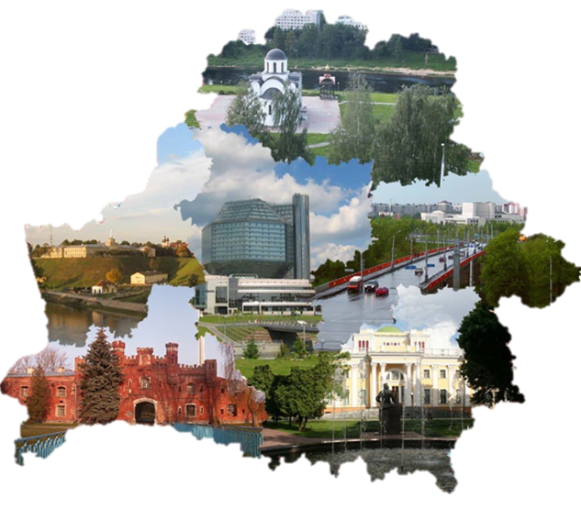
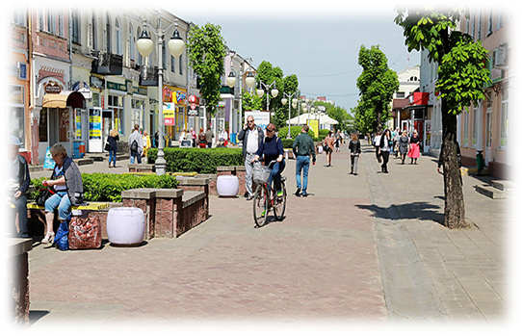

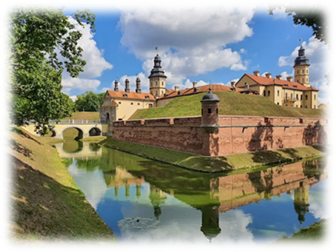
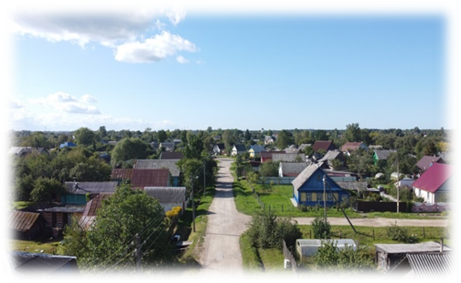
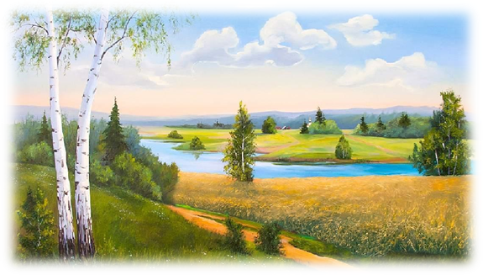

Slide 4

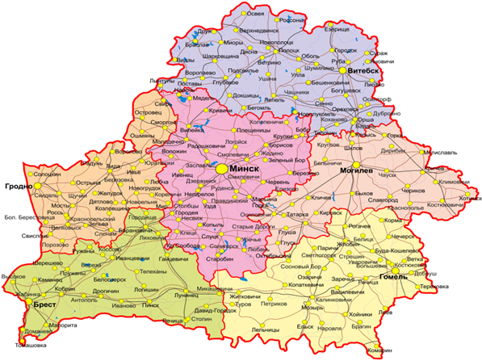
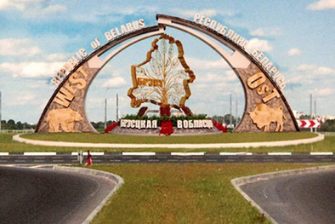
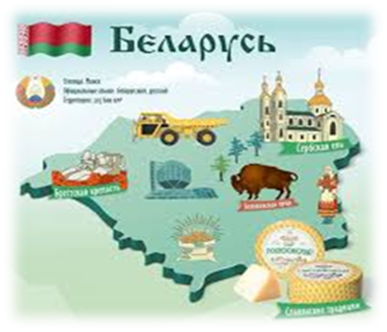
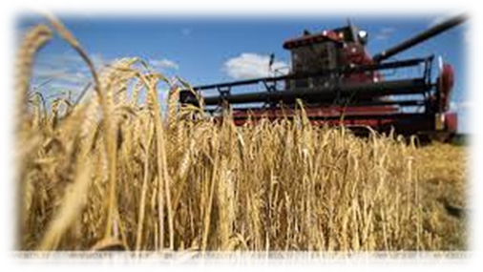
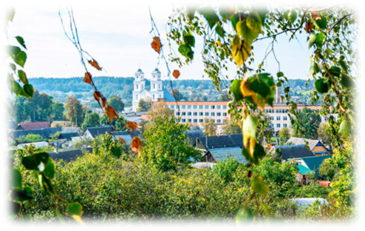
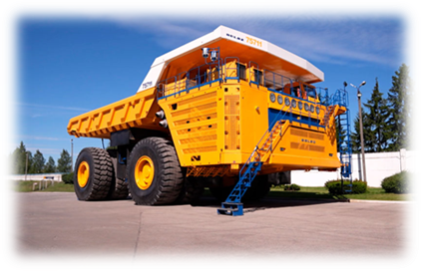

Slide 5
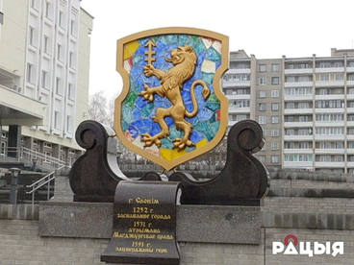
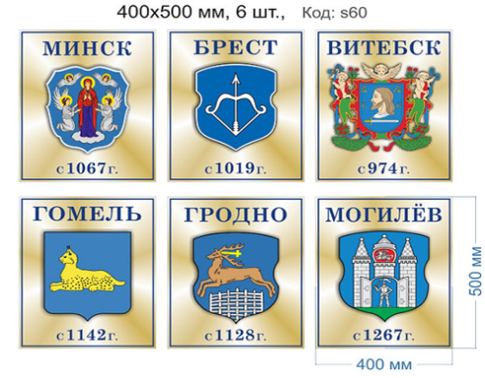

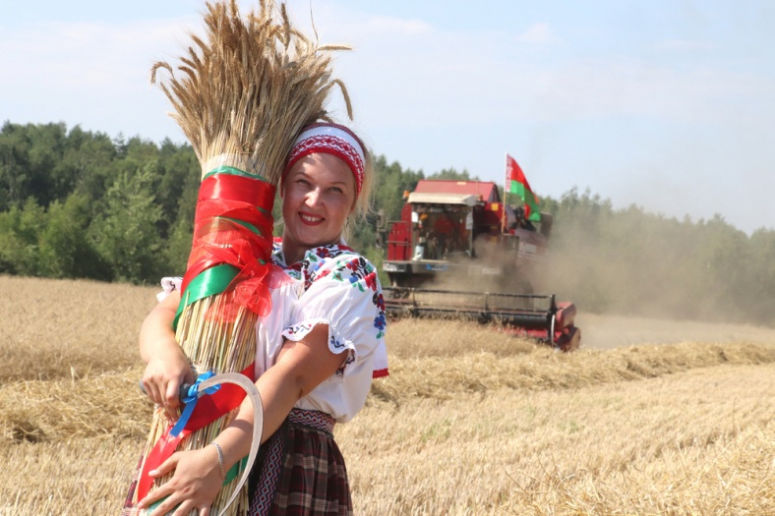
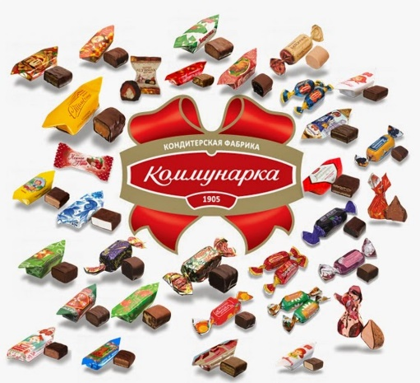
Расскажи про свой город (деревню)
Как выглядят символы города (района),
что они обозначают?
Чем в нашем городе (деревне) можно гордиться?

Slide 6
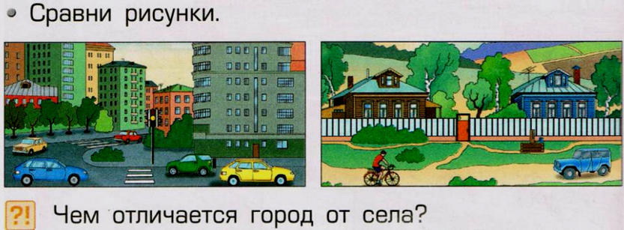

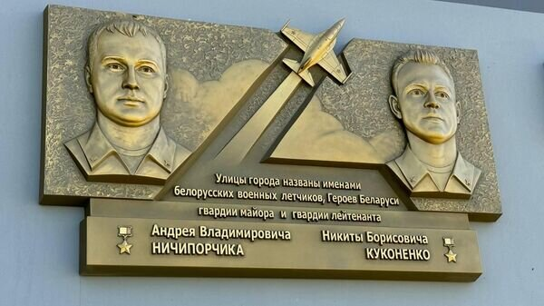
Улица, на которой я живу

Slide 7

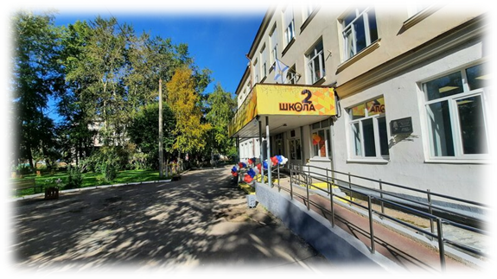
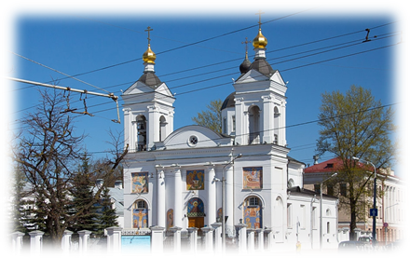
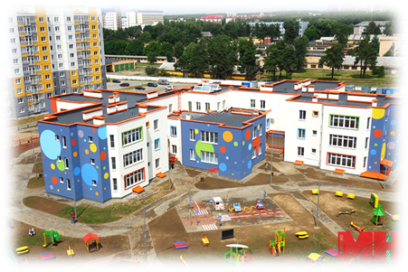
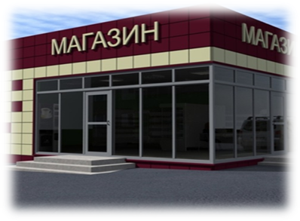
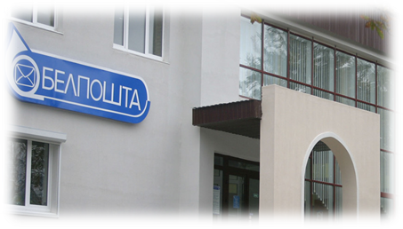
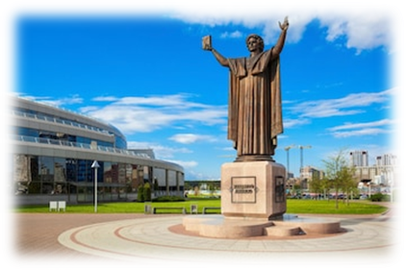
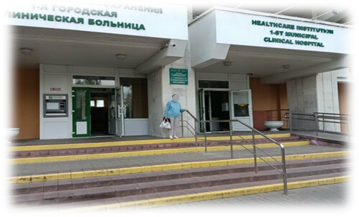
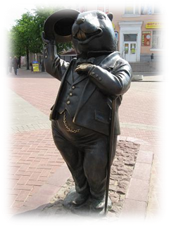
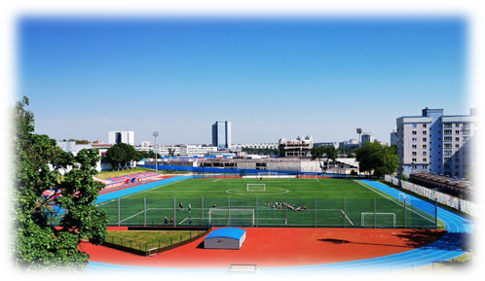

Slide 8
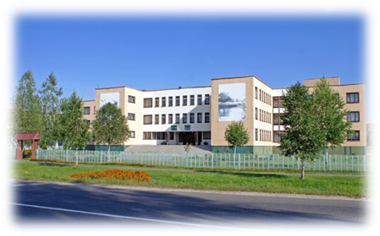
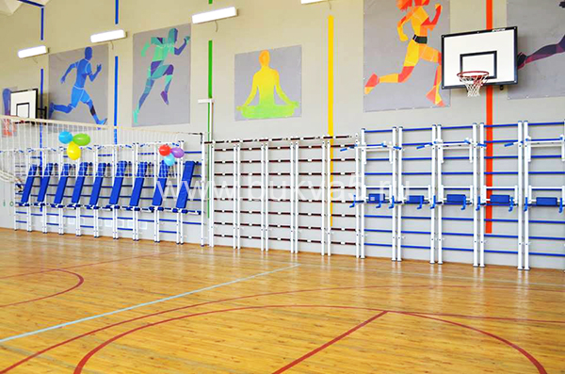
Наша школа
Школа – наш общий дом
Класс – это большая и дружная семья
Как называется улица, по которой мы ходим каждый день в школу?
Чье имя носит школа? Почему?
Расскажите о нашей школе.

Slide 9


Дорогие ребята! Давайте любить свой край, свой двор, свой город, ведь это наша маленькая родина. Это Мы – хозяева и от нас с вами зависит, какая она есть и какой она будет в будущем.

